Slide 1
Senkron Jeneratörler

Slide 2
Senkron Jeneratörler Nedir?
Senkron, kelime olarak eşit zamanlı anlamına gelmektedir. Bu kelime ilk kez elektrik makineleri uzerinde araştırmalar yapan fizikci Steinmetz tarafından kullanılmıştır.
Senkron makineler grubuna, alternatorler (generatorler), senkron motorlar ve senkron konvertorler girer. Senkron motor ile alternator arasında yapı bakımından bir fark yoktur.

Slide 3
Rotor devri ile stator devri eşit olan makinelerdir.
Senkron makineye mekanik enerji verilip elektrik enerjisi alınırsa alternator; elektrik enerjisi verilip mekanik enerji alınırsa senkron motor olur.
Bir başka tanımlamayla senkron makine; stator sargılarında alternatif akım, rotor sargılarında ise doğru akım bulunan ve rotor hızı senkron devirle donen veya dondurulen makinelerdir.

Slide 4
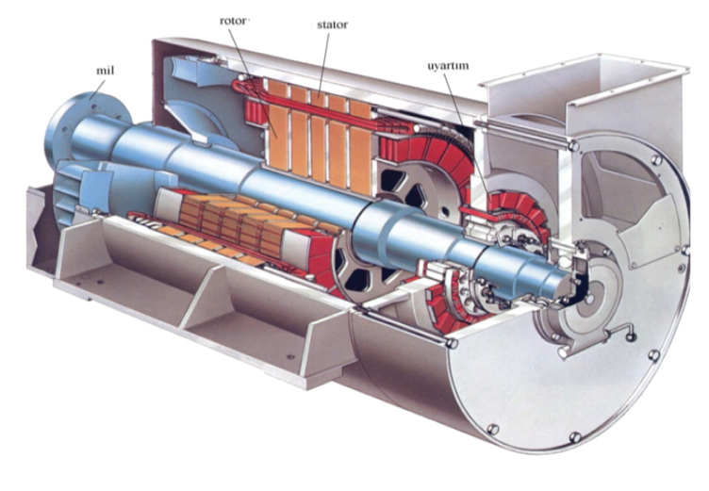
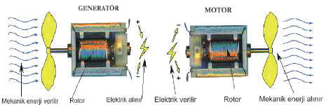

Slide 5
Senkron Jeneratörlerin Kullanım Alanları
Çıkık Kutuplu senkron generatörler düşük devirlerinden dolayı hidroelektrik santrallerinde su türbinlernin tahrik etmesi ile elektrik enerjisi üretmek veya rüzgar enerjisinden elektrik enerjisi üretmek amacı ile kullanılırlar.Silindirik rotorlu senkron jeneratörler devir sayıları yüksek olduğundan genellikle buhar türbinlerinde tercih edilirler. Küçük güçlü senkron jeneratörler otomobillerde sarj dinamosu olarakta kullanılmaktadır.

Slide 6
Senkron Jeneratörler ve Genel Yapıları
Yapıları Alternatif akım senkron generatorlerle uretilir. Bu makinelere kısaca alternatorler de denir. O halde, milinden aldığı mekanik enerjiyi, gerek 1 fazlı gerekse 3 fazlı alternatif gerilime donuşturen veya alternatif gerilim ureten makineleri alternator diye tanımlayabiliriz.
Genel olarak uc fazlı olarak karşılaşılan alternatorlerden gunumuzde elde edilen maksimum guc 1500 MVA ulaşmıştır (nükleer santraller için turbo alternatörler). Bugunku imkanlarla 4 kutuplu 2500 MVA’lık turbo generatorlerin yapımı mumkun olmaktadır.
Alternatorler başlıca iki ana bolumden oluşurlar: Enduvi (stator) ve enduktor (rotor).

Slide 7
Endüvi, alternatörlerde alternatif gerilimin elde edildiği kısma denir. Birer yüzeyleri yalıtılmış silisli saçların paketlenmesinden yapılmışlardır. Endüvi yapısına göre duran endüvili ve dönen endüvili olmak üzere iki kısma ayrılır.
Dönen endüvili alternatörün endüktörü sabittir. Duran endüvili alternatörün endüktörü ise hareketlidir.
Alternatör ister dönen endüvili olsun ,isterse duran endüvili olsun Endüvi üzerinde daima alternatif gerilimin üretildiği sargılar bulunur.
Endüktör üzerinde ise daima kutup (doğru akım) sargıları bulunur. Genelde Endüvi, küçük güçlü alternatörlerde dönen kısımda bulunur. Büyük güçlü alternatörlerde ise duran kısımdadır.

Slide 8
Endüktör (kutuplar), manyetik alanın meydana geldiği uyartım (kutup) sargılarını taşıyan büyük güçlü makinelerde dönen kısımdır. Endüktör bu yüzden rotor olarak da isimlendirilir.
Senkron makineler rotor cinsine göre iki şekilde incelenir:
• Çıkık kutuplu rotor içeren senkron makineler
• Yuvarlak kutuplu rotor içeren senkron makineler

Slide 9
Çıkık Kutuplu Rotoru Olan Senkron Makineler
Çıkıntılı kutuplu senkron makineler, su türbinleri veya düşük devirli dizel makinelerinde döndürülür.
Kutup başları birer yüzeyleri yalıtılmış saç levhaların paketlenmesinden yapılır. Kutup ayakları ise dökme demirden yapılabilir.
Çıkıntılı kutuplu senkron makineler, su türbinleri veya düşük devirli dizel makinelerinde döndürülür.
Kutup başları birer yüzeyleri yalıtılmış saç levhaların paketlenmesinden yapılır. Kutup ayakları ise dökme demirden yapılabilir.

Slide 10
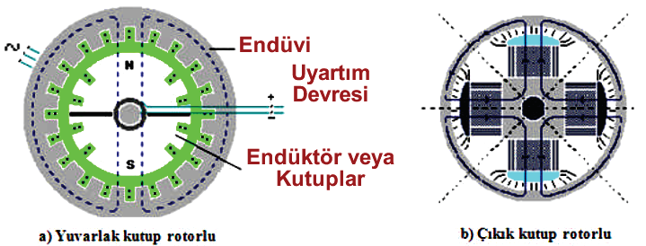
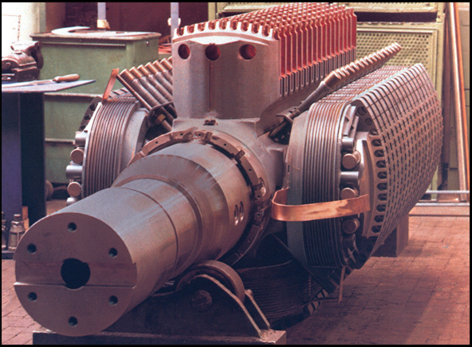

Slide 11
Rotor oluklarında bulunan sargılar kendi aralarında N-S-N-S kutupları oluşturacak şekilde bağlanır. Çıkıntılı kutuplu alternatorler cok kutuplu olarak yapılır.
Bunların rotor capları buyuk, rotor uzunlukları ise kucuktur. Bu alternatorler yuksek devirde kullanılmazlar.
Cunku rotorun yapım şeklinden kaynaklanan santrifuj etki ile buyuk gurultu ve ruzgar kayıplarının onune gecilemez. Rotor montaj şekilleri de ceşitli olabilir.
Mekanik enerjisini kaplan turbununden sağlayan alternatorlerde şemsiye tipi dik eksenli, Francis turbunu ile uyartılan dikey eksenli, Pelton turbini ile uyarılan alternatorlerde yatay eksenli montaj şekilleri uygulanmaktadır.

Slide 12
Yuvarlak Kutuplu Rotoru Olan Senkron Makineler
Yuvarlak (silindirik) kutuplu senkron makineler, yuksek devirli turbinlerde (buhar türbinlerinde) kullanılır. Genel olarak silindirik enduktorlerin boyları uzun, capları kucuktur. Bu tur alternatorlere turbo alternator de denir.
Silindirik enduktorlerde kutup sargıları, mile paralel acılan oluklara yerleştirilmiştir. Kutup sargısı ucları, rotor mili uzerinde bulunan bileziklere bağlanır. Bu tur alternatorlerde ruzgar kayıpları cok azdır. 2 veya 4 kutuplu olarak yapılırlar. Yatay milli olarak calışırlar.

Slide 13
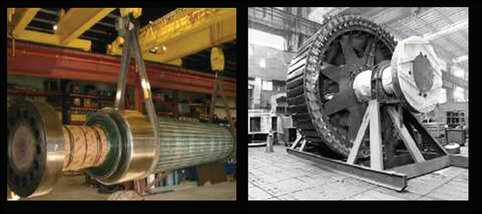
Yuvarlak kutuplu senkron makinelerin rotordaki alan sargıları cıkıntılı kutuplu rotorlarda olduğu gibi kutuplar uzerine sarılmayıp oyuklar icerisine yerleştirilmiştir. Ucları ise rotordaki bileziklere bağlanmıştır. Buyuk guclu makinelerde iletkenler, kılıclamasına bukulmuş bakır lamalardır. Boylece daha iyi soğutma ve mekanik dayanıklılık sağlanır.

Slide 14
Senkron Makinelerin Endüvi Yapılarına Göre Çeşitleri
Dönen Endüvili Senkron Makineler
Donen enduvili senkron makineler yapılış bakımından doğru akım makinelerine benzer. Bu benzeyişin nedeni her iki makinenin Enduvi cevresine yayılmış ve alternatif olarak yon değiştiren kutupları ile (Bu kutuplar doğru akımla uyarıldığı gibi, cok kucuk makinelerde daimi mıknatıslardan da yapılabilmektedir.) uzerlerinde alternatif gerilimler induklenen Enduvi bobinlerinin bulu.nmasıdır.

Slide 15
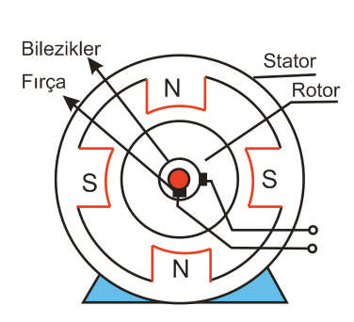
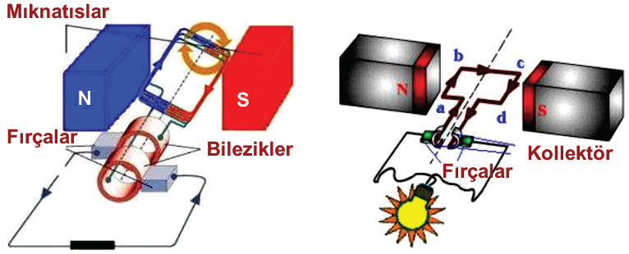
Dönen Endüvili Senkron Makinelerin Yapısı
Stator
Rotor
Bilezikler
Fırcalar
Yataklar ve diğer parcaları

Slide 16
Rotor (endüktör):
Kutup sargılarının sarıldığı kısımdır. Silisli sacların paketlenmesi ve uzerine sargıların sarılması ile meydana gelir. Bu kutuplar aynen doğru akım makinelerinin kutupları gibidir. Kutup bobinleri dışardan bir doğru akım guc kaynağı ile beslenir.
Stator (endüvi):
Silisli sacların paketlenmesiyle ve uzerine alternatif akım sargıların sarılmasıyla meydana gelir. Bu kısım doğru akım makinelerinin (enduvisi) gibidir.

Slide 17
Bilezikler:
Enduvide enduklenen alternatif gerilimin, alternatif gerilim olarak dış devreye fırcalar yardımıyla alınmasını sağlar. Ayrıca dış devreden rotora gerilim uygulamasına imkan verir.
Fırçalar:
Enduvide enduklenen alternatif gerilimi bilezikler yardımıyla dış devreye almaya veya dış devreden rotora gerilimin uygulanmasını sağlar. Fırcalar, karbon veya karbon alaşımdan yapılır.
Yataklar ve diğer parçalar:
Rotorun rahatca donmesini sağlar. Diğer parcalar olarak mil, vantilator, klemens kutusu gibi parcalar bulunmaktadır.

Slide 18
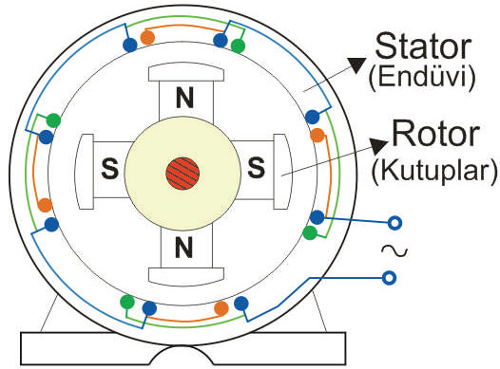
2. Duran Endüvili Senkron Makineler
Bu senkron makinelerde statoruna gerilim induklenen sargılar yerleştirilmiştir. Rotoruna ise kutup sargıları sarılmıştır. Bu tip senkron makineler orta ve buyuk guclu olarak imal edilir. Rotoru kutup sargılı senkron makine Şekilde gosterilmiştir. Rotoru kutup sargılı senkron makinedeki başlıca parcalar şunlardır: Stator, rotor, bilezikler, fırcalar, yataklar ve diğer parcalar

Slide 19
Senkron Makinelerin Çalışma Yöntemleri
1. Senkron Makinelerin Generatör Olarak Çalıştırılması
Alternatif akımın uretilmesinde kullanılan elektrik makinelerine senkron generator (alternator) denir. Diğer bir deyişle mekanik enerjiyi alternatif akım (A.C.) elektrik enerjisine donuşturen makinelerdir. Elektrik enerjisinin uretimi, iletilmesi ve dağıtılmasında alternatif akımın kullanılması buyuk kolaylıklar sağlamaktadır. Alternatif akımın uretilmesinde generatorler kullanıldığı icin senkron generatorlerin (alternatorlerin ) onemi buyuktur.

Slide 20
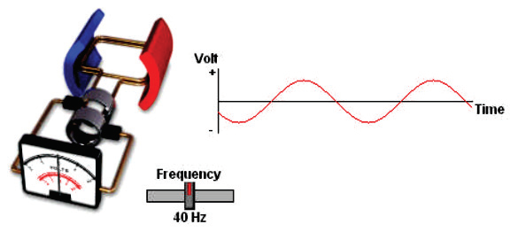
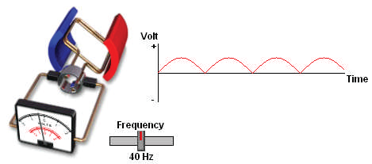
1.1 Dönen endüvili senkron generatörler
Bu tip senkron generatorler, Sabit kutuplar icerisinde dondurulen iletkenlerde Faraday Kanununa gore bir gerilim induklenir.
Dinamolarda kullanmış olduğumuz induksiyon prensibi induklenen gerilimi kollektor ve fırca yardımıyla doğru akım olarak alıyoruz. Senkron generatorler de ise induklenen gerilimi bilezikler ve fırca yardımıyla alternatif akım olarak alıyoruz.

Slide 21
1.2 Duran endüvili senkron generatörler
Genellikle buyuk guclu senkron generatorler bu tipte imal edilmektedir. Senkron makinenin kutuplarındaki uyartım bobinleri doğru akım ile beslenir. Bu doğru akım bobinleri bir manyetik alan meydana getirir. Senkron generatorun senkron devir (ns) sayısı ile tahrik edilmesi sonucunda enduvi (rotor) cevresinde bu senkron hız ile doner. Dışardan tahrik sureti ile dondurulen bu doner alan stator sargısında değişik fazlarda gerilim indukleyecektir. Statorda induklenen gerilim bilezik ve fırcaya gerek kalmadan direkt dış devreye alınmaktadır.

Slide 22
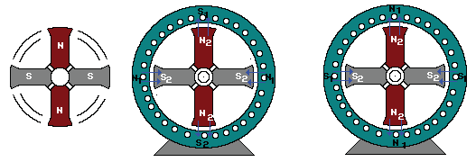
2. Senkron Makinelerin Motor Olarak Çalıştırılması
Senkron makineler motor olarak calışırken stator sargılarına alternatif akım, rotor sargılarına da doğru akım uygulandığında Lorenz Kanununa gore sabit bir hızla donerek motor milinden mekanik guc alınır. Doğru akım makineleri hem dinamo hem de motor olarak nasıl calışıyor ve aralarında yapı bakımından bir fark yoksa alternatorler de senkron motor olarak calışır. Paralel calışmakta olan iki alternatorden birisinin milinden uygulanan mekanik enerji kesilirse alternator bu sefer senkron motor olarak calışmasına devam eder ve kayıplarını karşılayacak kadar diğer alternatorden guc ceker. Bu durum senkron motor ile alternator arasında bir yapısal farklılık olmadığını gosterir. Senkron motorlar senkron devirle doner. Motor devir sayısı (N), frekans (f) ve kutup sayısına (P) bağlıdır.

Slide 23
Alternatörleri Paralel Bağlama
Alternatorleri paralel bağlamak ve yuk aktarımını sağlamak.
Dinamoları (D.A. generatorlerini ) paralel bağlamak icin bunların gerilim ve polaritelerinin aynı olması gerekir. Buna karşılık senkron generatorleri paralel bağlarken cıkış gerilimlerinin, gerek genliğinin gerekse polaritelerinin belli bir frekansta devamlı değiştiği unutulmamalıdır. Bu sebepten, alternatorler paralel bağlarken aşağıdaki şartlar mutlaka sağlanmalıdır:
• Cıkış gerilimleri eşit olmalıdır.
• Frekansları eşit olmalıdır.
• Cıkış gerilimleri aynı fazda olmalıdır.
Bu şartlar sağlandığında, alternatorler senkronize edilmiş demektir. Uc fazlı iki alternatoru senkronize etmek icin yapılması gereken işlemler aşağıda sırasıyla anlatılmıştır.

Slide 24
1 .Dönen endüvili senkron makinelerin yapısında aşağıdakilerden hangisi bulunmaz?
a-)Stator b-)Rotor c-)Bilezikler d-)Fırçalar e-)Kapasitör
2. Senkron Makinenin stator akımlarındaki frenkansı f=50hz. Ve makinenin kutup sayısı p=8 ise makinenin senkron hızını bulunuz (ns=?)
F=50hz ve p=8 ise
Ns =120f / p
120 x 50 /4 = 1500d/d

Slide 25
3. Aşağıdakilerden hangisi senkron jeneratörlerin kullanım alanlarından değildir?
a)su türbinlernin tahrik etmesi ile elektrik enerjisi üretmek
b)Devir sayıları yüksek olduğundan buhar türbinlerinde kullanılır.
c)Otomobillerde sarj dinamosu olarak kullanılır
d)Hızın sabit tutulması istenen durumlarda kullanılır

Slide 26
4. Aşağıdakilerden hangisi alternatörleri paralel bağlarken sağlanması geren şartlardan birisi değildir?
a)Çıkış Gerilimleri Eşit Olmalıdır.
b)Frekansları Eşit Olmalıdır.
c)gerilim ve polaritenin farklı olması gerekir
d)Çıkış gerilimleri aynı fazda olmalıdır.
5. Alternatorler aşağıdakilerden hangi enerjiyi uretir?
a. AA Elektrik enerjisi
b. DA Elektrik enerjisi
c. Mekanik enerji
d. Kimyasal enerji

